Slide 1
Anderson Rodolfo Castellanos
Conputacion sabado

Slide 2

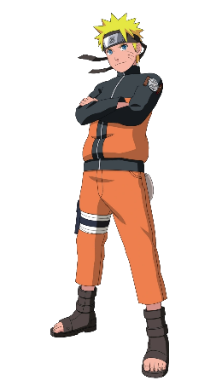
Boy ala tienda
ya vengo

